Slide 1
Продаж у системі маркетингу підприємства

Slide 2
Блок 1
Значення продажу в сучасному маркетингу
Чому маркетолог повинен розуміти продаж

Slide 3
Коли маркетинг і продажі не домовились — страждає не KPI, а прибуток. Хто винен: креативний оффер, “холодний” лід чи менеджер без скрипту?
Уявіть: ваш бізнес як механізм, де відділ продажів і маркетингу — дві ключові шестерні одного механізму. Коли вони крутяться злагоджено, машина працює як годинник. А коли ні? Починається скрип, і замість результатів — взаємні звинувачення.
“У нас мало продажів? Це, тому що маркетологи не приводять нормальних лідів!”
“Так ми приводимо чудових клієнтів, просто продавці не вміють їх закривати!”
Знайомо? Такі розмови можна почути у коридорах офісів і в чатах. За статистикою, до 75% українських підприємців використовують цифрові канали для продажів, але лише 21% впроваджують інноваційні інструменти для маркетингових стратегій. І розрив між цими відділами часто перетворюється на справжню прірву.

Slide 4
Основні причини конфліктів між відділами
Різні KPI та пріоритети
Маркетологи оцінюються за кількістю лідів, охопленням, кліками та CTR
Продавці — за конверсією у продажі та доходом
Коли маркетинг радіє зростанню трафіку на 30%, а продажі виросли всього на 5%, конфлікт неминучий.
Брак комунікації
Дослідження показують, що у 62% компаній інформація про клієнта зберігається в абсолютно різних системах: від Excel-таблиць до особистих нотаток менеджерів. У результаті:
Продавці не знають, яке рекламне повідомлення бачив клієнт
Маркетологи не отримують зворотний зв’язок про якість лідів
Керівництво приймає рішення на основі неповних даних
Битва за бюджет
Класичне протистояння: маркетинг просить збільшити витрати на рекламу, обіцяючи більше лідів, а продажі вимагають вкласти ці гроші в навчання менеджерів або впровадження CRM для продажів

Slide 5
Приклад типового діалогу:
Маркетолог: “Ми привели 200 лідів цього місяця, а продано всього 10 одиниць. Відділ продажів не працює!”
Менеджер з продажу: “З цих 200 ‘лідів’ тільки 30 були з реальним інтересом до продукту. Решта просто хотіли отримати безкоштовну консультацію.”
Корінь проблеми часто ховається у відсутності узгодженої системи вимірювання результатів та єдиного розуміння, хто такий “якісний лід”.
Маркетинг звинувачує продавців у невмінні працювати з лідами, а продажі скаржаться на неякісний трафік. Знайома ситуація? У таких умовах компанія втрачає не тільки прибуток, але й дорогоцінний час на внутрішні конфлікти.

Slide 6
Роль керівника у синхронізації відділів
Успішна взаємодія між відділами “Продажі” та “Маркетинг” починається з чіткої та активної ролі керівника. Саме власник бізнесу або топ-менеджер задає загальний вектор, визначає правила гри та об’єднує команди навколо єдиної мети. Без стратегічного лідерства навіть найталановитіші співробітники будуть працювати у різних напрямках, що неминуче призведе до втрати ефективності та ресурсів. А ключ до синхронізації — розробка спільної стратегії. Так, керівник має взяти на себе відповідальність за формулювання спільних KPI, створення прозорих каналів комунікації та регулярний обмін аналітикою між відділами. Тільки так можна досягти єдності дій і посилити вплив кожного підрозділу на загальний результат.
Також не менш важливо інвестувати у розвиток команди. Навчання співробітників новим інструментам, розуміння роботи суміжних відділів і розвиток софт-скілів — все це формує культуру співпраці. Коли маркетологи розуміють цикл угоди, а сейлзи — суть воронки лідогенерації, бізнес виходить на новий рівень злагодженості та зростання.
Ключові функції керівника
1. Створення єдиної стратегії. Керівник має чітко визначити, куди рухається компанія, і як відділ маркетингу і продажів спільно сприяють цьому руху. Без спільного бачення кожен відділ перетягуватиме ковдру на себе.
2. Встановлення спільних KPI. Замість окремих показників для кожного відділу, впроваджуйте загальні метрики успіху:
Вартість залучення клієнта (CAC)
Довічна цінність клієнта (LTV)
Відсоток конверсії лідів у продажі
Загальний дохід

Slide 7
3. Розвиток крос-функціональної взаємодії. За даними досліджень, коли співробітники маркетингу проводять час із клієнтами, а продавці беруть участь у розробці рекламних кампаній, ефективність обох відділів зростає на 25-30%.
4. Інвестиції в навчання. Ефективний керівник розуміє, що інвестиції у розвиток персоналу окупляться швидше, ніж у нові інструменти. Навчайте маркетологів основам продажів, а продавців — принципам маркетингу.
5. Регулярна фасилітація зустрічей. Керівник повинен створювати простір для відкритого діалогу між відділами, де:
Обговорюються успішні та невдалі кейси
Виробляється спільна мова опису цільового клієнта
Відбувається обмін інсайтами та даними
До речі, при необхідності посилити такий синергетичний ефект, важливо не тільки навчати персонал, але й своєчасно знайти керівника відділу продажів, який зможе забезпечити правильну інтеграцію цілей команди та реалізувати стратегічні ініціативи.
Практичний приклад
В одній українській IT-компанії керівник запровадив практику “днів обміну”: раз на квартал маркетологи проводили день у відділі продажів, приймаючи дзвінки клієнтів, а продавці брали участь у розробці маркетингових матеріалів. Результат? Збільшення конверсії лідів у продажі на 17% за три місяці.

Slide 8
Стратегічний підхід до об'єднання зусиль
Безсистемні спроби “подружити” відділи зазвичай закінчуються нічим. Для цього потрібен стратегічний підхід, основою якого є чотири ключові елементи. Якщо ви хочете не просто об’єднати відділ продаж і маркетинг, а побудувати справжню синергію, почніть з цих базових кроків
Побудова єдиного клієнтського шляху
Клієнту все одно, хто з ним взаємодіє — маркетолог чи менеджер з продажів. А значить, і шлях клієнта має бути єдиним, логічним і безшовним. Різні воронки маркетингу та продажів — це як навігатор без маршруту: ніби й рух є, а точка призначення не досягається. Щоб синхронізувати роботу відділів, створіть спільну карту клієнтського шляху, де кожен етап чітко прописаний і за кожним кроком стоїть відповідальна особа. На практиці карта побудови єдиного клієнтського шляху формується з таких ключових елементів:
Обізнаність — завдання маркетингу: донести до клієнта, що у нього є проблема і ви знаєте, як її вирішити.
Зацікавленість — розігріти інтерес, показати цінність вашого рішення через контент, кейси, рекламу.
Оцінка — етап, де маркетинг і продажі працюють у тандемі: клієнт порівнює, ставить питання, сумнівається.
Намір купити — тепер включається відділ продажів: завдання менеджера — довести до рішення.
Покупка — фінальний крок угоди, який має пройти гладко й упевнено.
Утримання та розвиток — зона спільної відповідальності. Повторні продажі, апсейли, прогрів через контент — все це посилює прибуток

Slide 9
Узгодження маркетингової та продуктової стратегій
Компонент | Маркетинг | Продажі | Спільна стратегія
Цільова аудиторія | Кого залучаємо? | Кому успішно продаємо? | Ідеальний чек-лист клієнта
Ціннісна пропозиція | Що обіцяємо? | Які болі вирішуємо? | Єдиний набір ключових переваг
Канали | Де залучаємо? | Як ведемо переговори? | Оптимальний шлях клієнта
Метрики | Охоплення, конверсія | Продажі, середній чек | CAC, LTV, ROI

Slide 10
Єдина сегментація клієнтів
Часта помилка — маркетинг орієнтується на одну аудиторію, а продажі — на іншу. У результаті — порожні ліди, низька конверсія та злитий бюджет. Потрібно працювати за єдиною моделлю сегментації, а для цього варто зробити: Визначте 3-5 ключових клієнтських сегментів спільно з обома командами. Створіть для кожного сегмента детальний портрет: цілі, болі, мотивації. Розробіть унікальний підхід до кожного сегмента — контент, оффери, скрипти. Регулярно аналізуйте, як кожна команда працює з цими сегментами і що можна покращити
Планування спільного розвитку
Якщо кожен відділ працює сам по собі — зростання не буде. Тільки спільне планування дає прозорість, прискорює процеси і виявляє реальні точки зростання. Ми з командою Raketa Prodazh рекомендуємо впровадити:
Квартальні стратегічні сесії — щоб обидві команди планували активності разом і ґрунтувалися на спільній аналітиці.
Загальну систему KPI — щоб і маркетинг, і продажі розуміли внесок одне одного.
Спільний доступ до зворотного зв’язку від клієнтів — щоб усі чули, що реально кажуть покупці на різних етапах.
Організація ефективної комунікації
Налагоджена комунікація між відділами — це не просто зустрічі, а побудована система синхронності, де відділ продажів, а також відділ реклами і маркетингу діють як єдина команда. Такий підхід дозволяє точно розуміти, що робить відділ продажів, а що відділ маркетингу і хто за що відповідає. Також такий зв’язок дозволяє не лише узгодити ключові метрики, але й побудувати чіткий клієнтський маршрут: від першого дотику до повторної покупки.

Slide 11
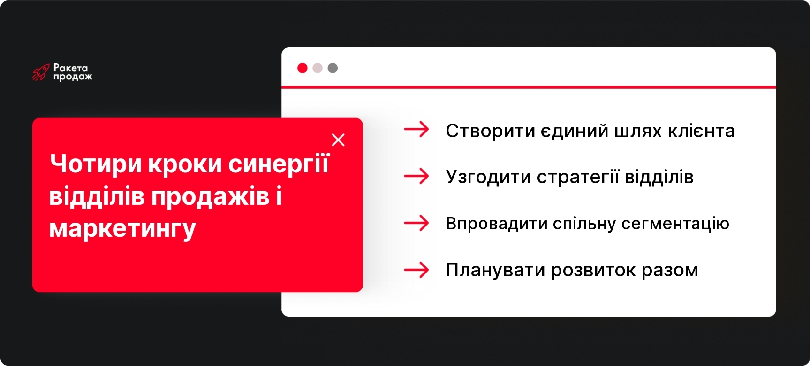

Slide 12
Формалізація процесів передачі лідів
Важливо встановити прозорі правила, щоб розуміти, що робить відділ маркетингу, а відділ продажів, і як лід доходить до результату. Для цього:
Визначення кваліфікованого ліда — встановіть чіткі критерії, який лід вважається готовим до передачі у продажі.
Встановіть часові рамки реакції — наприклад, перший контакт з новим лідом має відбутися не пізніше ніж за 2 години після отримання.
Опишіть процес обробки відмов — куди повертаються ліди, не готові до покупки зараз.
Впровадьте систему зворотного зв’язку — менеджери продажів передають маркетингу реальну інформацію про якість лідів.
Таким чином ви вибудовуєте зрозумілу структуру відділу продажів і маркетингу, щоб виключити непорозуміння і “витік” потенціалу.
Інструменти для спільної роботи
Сучасні інструменти можуть трансформувати комунікацію та продуктивність команд. Тому ми рекомендуємо:
Використовувати спільну CRM-систему, доступну як для маркетингу, так і для продажів.
Впровадити наскрізну аналітику, що відображає весь шлях клієнта від першого дотику до закриття угоди.
Застосовувати платформи для планування, щоб синхронізовано запускати рекламні кампанії та акції.
Наприклад, SalesDrive CRM і SendPulse CRM — популярні рішення в Україні, які дозволяють інтегрувати відділ реклами і маркетингу з продажами і побудувати прозорі процеси.

Slide 13
Спільні зустрічі
Регулярні зустрічі допомагають підтримувати спільний фокус і ефективність. Ми рекомендуємо проводити такі спільні мітинги
Щотижневий статус-мітинг (15-20 хвилин) — оперативний огляд поточних показників і виявлення вузьких місць.
Щомісячний огляд (1-2 години) — детальний аналіз проєктів, помилок і перемог.
Квартальна стратегічна сесія (півдня) — спільне планування акцій, бюджету та пріоритетів.
Практики для покращення взаєморозуміння
Навіть якщо структура відділу продажів і маркетингу вибудована, а процеси формалізовані — без культури відкритого спілкування та командної синхронності все легко розвалиться. У реальності все вирішують не лише інструменти, а люди та їхні повсякденні дії. Комунікація не будується за один день, але саме практичні кроки допомагають налагодити реальне взаєморозуміння та усунути “німі зони” між командами. Ось конкретні прийоми, які дозволяють зробити взаємодію живою, гнучкою та по-справжньому ефективною: Спільний доступ до клієнтської інформації. Маркетологи повинні бачити, як лід рухається по воронці, а продавці — звідки прийшов клієнт, через яку рекламу і з якою пропозицією. Це виключає дублювання і допомагає підвищити конверсію.
Створення спільної культури та системи мотивації
Спільне мислення народжується в культурі, де команда розуміє: цілі спільні, а шлях — один. Для створення єдиної культури потрібно:
Підкреслювати спільну місію компанії. Регулярно нагадуйте обом відділам про головну мету, до якої вони йдуть разом.
Визнавати внесок кожного відділу. Відзначайте не лише успішно закриті угоди, але й успішні маркетингові кампанії.
Розміщувати відділи фізично поруч. Якщо можливо, розташовуйте маркетинг і продаж в одному просторі — це сприяє неформальному спілкуванню.
Заохочувати взаємодопомогу. Створюйте ситуації, де маркетологи і продавці можуть допомагати одне одному й вчитися одне в одного.

Slide 14
Інтегрована система мотивації
Традиційно маркетологи отримують фіксовану зарплату, а продавці — відсоток від продажів. Це створює різну мотивацію. Розгляньте альтернативні підходи, зокрема:
Загальний бонусний пул для обох відділів, заснований на досягненні бізнес-показників
Перехресні KPI: частина бонусу маркетологів залежить від продажів, а частина бонусу продавців — від маркетингових метрик
Спільні проєкти з окремим преміюванням за успішну реалізацію
Приклади успішних програм мотивації
“Спільна воронка”: Маркетинг отримує бонус не за кількість лідів, а за кількість кваліфікованих лідів, які дійшли до певного етапу продажів.
“Партнерство”: Кожен маркетолог “прикріплений” до кількох менеджерів з продажу, і частина їхнього бонусу залежить від результатів цих менеджерів.
“Спільний успіх”: 70% бонусу залежить від індивідуальних показників, 30% — від показників компанії в цілому.
Нематеріальна мотивація
Спільне святкування успіхів обох відділів
Публічне визнання внеску кожного відділу у загальний результат
Корпоративні заходи, спрямовані на зміцнення командного духу

Slide 15
Протистояння між маркетингом і продажами — це системна проблема, яка вимагає комплексного рішення. Але замість пошуку винних пора створити єдину екосистему, де обидва відділи працюють як частини одного механізму
Вибудовуючи єдині цілі, синхронізуючи метрики та налагоджуючи регулярну комунікацію, ви створюєте не просто союз відділів, а потужну бізнес-машину, де маркетинг підігріває інтерес, а продажі точно влучають у ціль. Не бійтеся ламати усталені бар’єри — іноді саме це призводить до справжнього прориву.

Slide 16


Блок 2
Поняття продажу: класичний і сучасний підхід
Роль продажу в 4P: Product, Price, Place, Promotion
Продаж у сервісному маркетингу (7P)

Slide 17
Маркетплейс та інтерактивний маркетплейс: відмінності у визначенні
Загалом інтерактивний та класичний маркетплейс — це досить схожі формати, адже обидва призначені для продажу/купівлі товарів. Та водночас між ними є принципова різниця:
Класичний маркетплейс — це платформа, яка має стандартний набір функцій для покупки товарів чи послуг: каталог продукції, кошик для покупок та оформлення замовлень.
Інтерактивний маркетплейс — більш функціональна платформа, яка окрім всього зазначеного також має чати з продавцями, онлайн-консультації чи навіть віртуальні тури по товарах.
Якщо коротко порівнювати класичний маркетплейс та інтерактивний маркетплейс, то основна різниця полягає саме в елементах інтерактивності та зручності для користувача.

Slide 18

Функціональність та можливості
класичний маркетплейс пропонує базовий набір функцій. Користувачі можуть переглядати каталог товарів, додавати їх у кошик та оформлювати замовлення. Такі платформи зазвичай мають досить простий та зрозумілий інтерфейс, вони орієнтовані на швидкість та ефективність.
Водночас класичні маркетплейси у більшості випадків обмежені саме переліченими функціями. Вони оптимально підходять для тих відвідувачів, які вже точно знають, що хочуть придбати.
Інтерактивний маркетплейс додає новий рівень функціональності, інтегруючи інструменти для живого спілкування з продавцями, онлайн-консультацій та навіть віртуальних турів по товарах. Це дає клієнту можливість краще зрозуміти продукт й отримати експертні поради в реальному часі. Таким чином інтерактивні маркетплейси підвищують рівень обслуговування, сприяють більшій довірі аудиторії до продавця. З іншого боку, такі платформи можуть бути дещо складнішими для взаємодії, тому не завжди підійдуть для недосвідчених осіб.

Slide 19
Користувацький досвід (UX)
На класичному маркетплейсі користувацький досвід орієнтований на простоту та зручність навігації. Для його інтерфейсу характерні мінімалізм та інтуїтивність. Користувач просто обирає товар, додає його до кошика та оформляє замовлення. Тому це гарний вибір для тих клієнтів, які цінують швидкість та мінімалізм в роботі.
Натомість інтерактивний маркетплейс пропонує покращений користувацький досвід за рахунок інтерактивних елементів, які активніше залучають користувача до процесу покупки. Можливість спілкуватися з продавцем в режимі онлайн, миттєві консультації та навіть віртуальні презентації дають відчуття більш персоналізованого та ретельного підходу. Все це загалом полегшує процес вибору, а також робить його більш інформативним.
Тобто відмінності інтерактивного та класичного маркетплейсу не роблять той чи інший вид однозначно кращим чи однозначно гіршим. У них дещо різне призначення і вони орієнтовані на різну аудиторію.

Slide 20
Персоналізація
Класичний маркетплейс зазвичай пропонує мінімальний рівень персоналізації, що орієнтований на масове обслуговування. Користувачі бачать однаковий каталог товарів і отримують однаковий досвід, незалежно від їхніх попередніх уподобань чи поведінки. Такий підхід підходить для тих, хто шукає стандартний, незмінний процес покупки.
Своєю чергою інтерактивний маркетплейс, навпаки, фокусується на високому рівні персоналізації, що базується на поведінці користувача та його уподобаннях. Система може аналізувати дії відвідувача на платформі, щоб пропонувати йому якомога більш релевантні товари чи послуги, створювати унікальний досвід для кожного клієнта. Це не лише робить платформу зручнішою, але й допомагає покупцям швидше знаходити те, що їм потрібно. Звісно ж, все залежить ще й від того, наскільки комплексний та пропрацьований маркетплейс, який у нього функціонал та наскільки відповідально ставляться до власних зобовʼязань продавці.

Slide 21
Взаємодія з клієнтом
Фактично класичні маркетплейси базуються на односторонній взаємодії. Покупець просто обирає потрібний йому товар та оформляє замовлення. Контакт з продавцем може бути взагалі відсутній або ж обмежений мінімальними простими запитами через стандартні форми звʼязку. Це цілком зручний підхід для тих, кому не потрібні додаткові консультації і хто вже впевнений у своєму виборі.
Відмінності класичного та інтерактивного маркетплейсу у контексті взаємодії з клієнтом полягають у тому, що останній дає змогу у зручному форматі взаємодіяти з продавцями в режимі реального часу, отримувати кваліфіковані поради. Таким чином обслуговування виходить на якісно новий рівень, створює умови для довгострокових довірчих відносин між покупцем і продавцем. Це особливо важливо у випадку дорогих або ж складних продуктів. Якщо ж продукти максимально прості та інтуїтивні, можливості інтерактивного маркетплейсу можуть виявитися надлишковими.

Slide 22
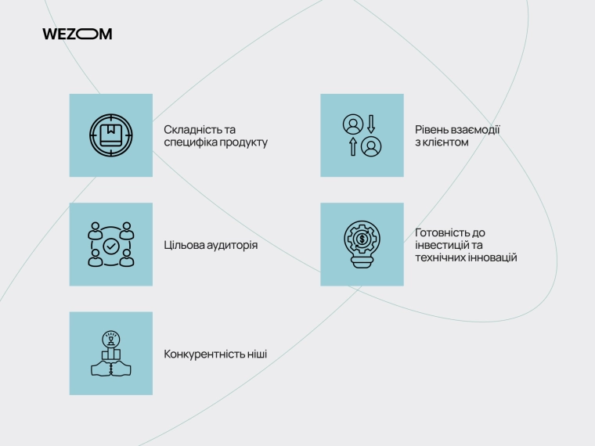
Класичний чи інтерактивний: який маркетплейс обрати?
Складність та специфіка продукту
Якщо ви продаєте прості та недорогі товари чи надаєте відповідні послуги, для ваших цілей може бути абсолютно достатньо класичного інтерфейсу. Однак якщо ваш продукт досить складний та вимагає додаткових пояснень, у такому разі краще обрати інтерактивний маркетплейс з розширеним функціоналом. Звісно, іноді навіть для продажів складних продуктів можна використовувати класичні маркетплейси. Та у більшості випадків вам все ж потрібно буде надавати консультації та допомагати з вибором. Інтерактивна платформа просто робить цей процес зручнішим, а що ще важливо — значно пришвидшує його практично на всіх рівнях.
Цільова аудиторія
Інтерактивні маркетплейси найкраще підходять для технологічно підкованих користувачів та молоді. Тобто тих осіб, які добре орієнтуються в сучасних вебресурсах, вміють швидко знаходити інформацію та прагнуть детальніше вивчити продукт перед купівлею. Класичні маркетплейси будуть оптимальним варіантом для менш підкованої аудиторії, для якої найважливіше — інтуїтивність та простота. Звісно, винятки з правил також існують, але у більшості випадків вибір робиться саме таким чином.

Slide 23
Класичний чи інтерактивний: який маркетплейс обрати?
Конкурентність ніші
Інтерактивні маркетплейси будуть оптимальним рішенням, якщо ви працюєте на перенасиченому ринку. Така платформа допоможе виділится на тлі конкурентів та привернути більше уваги зацікавленої аудиторії. У нішах з невисокою конкуренцією можна обмежитися класичним маркетплейсом. Втім, з іншого боку, часто трапляються ситуації, коли конкуренція в ніші низька, але ви пропонуєте складний продукт, який вимагає додаткових пояснень, консультацій тощо. В такому разі все ж краще орієнтуватися на інтерактивні маркетплейси, щоб ефективніше взаємодіяти з клієнтами, консультувати їх, давати відповіді на питання та допомагати приймати правильні рішення.
Рівень взаємодії з клієнтом
У тих випадках, коли бізнес вимагає підвищеного рівня взаємодії з клієнтами, допомоги їм у прийнятті правильного рішення чи надання додаткових консультацій, слід обирати саме інтерактивні маркетплейси. Якщо ж така взаємодія не вимагається і клієнтам достатньо базової інформації, в такому разі можна обмежитись використанням класичного варіанту.

Slide 24
Класичний чи інтерактивний: який маркетплейс обрати?
Готовність до інвестицій та технічних інновацій
Важливо розуміти, що створення та підтримка інтерактивного маркетплейса будуть коштувати дорожче. Якщо ви готові інвестувати у сучасні технології, розробку та підтримку контенту, в такому разі інтерактивний маркетплейс — ваш вибір. Якщо ж ваш бюджет обмежений і ви шукаєте більш бюджетні рішення, слід обирати класичні маркетплейси — їхня розробка та впровадження будуть коштувати дешевше. Але враховуйте і обмеження, з якими доведеться змиритися у порівнянні з інтерактивними платформами.

Slide 25
Висновки
Отже, вибір між класичним та інтерактивним маркетплейсом залежить в першу чергу від ваших конкретних потреб та очікувань, а також бюджету, який ви готові виділити на створення та підтримку такої платформи.
Класичні маркетплейси пропонують максимальну простоту, зрозумілий інтерфейс і мінімальний набір функцій, що підходить для тих, хто шукає швидкий і ефективний процес покупки без зайвих кроків, налаштувань чи взаємодії. Вони надають стандартний користувацький досвід, який орієнтований на масове обслуговування без глибокої персоналізації.
Інтерактивні маркетплейси, навпаки, забезпечують багатший користувацький досвід та у деяких випадках можуть значно краще залучати аудиторію. Вони пропонують додаткові можливості, такі як живі чати, онлайн-консультації та віртуальні тури, які сприяють кращому розумінню продукту та створюють персоналізований підхід для кожного клієнта.

Slide 26
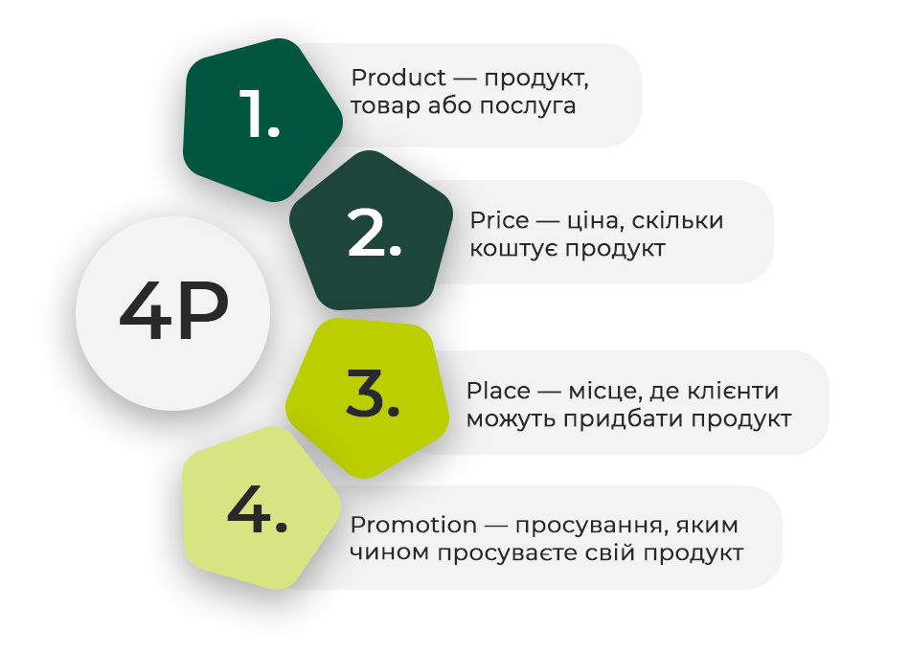
4P — це формула продажів, яка з’явилася у 1960-х роках. Абревіатура розшифровується, як Product, Price, Promotion та Place. Тобто, головну роль тут відіграє продукт. Його якість, вартість, канали для реалізації та просування.

Slide 27
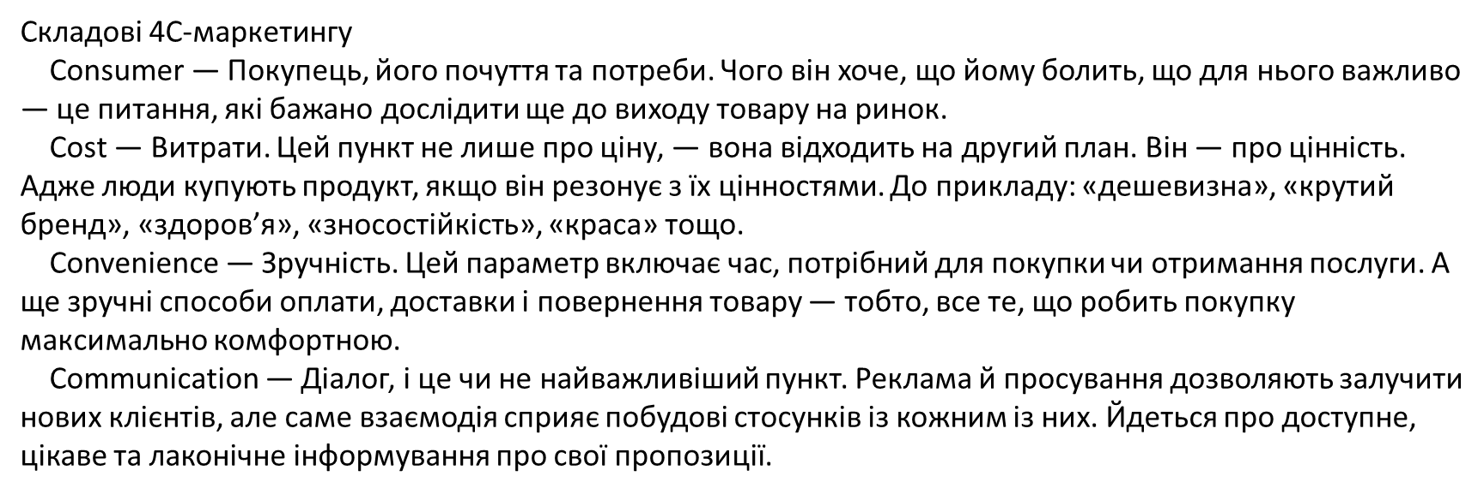
Правило 4P у маркетингу
Product — Продукт. Це основа для продажів як конкретних товарів (апельсинів, взуття чи яхт), так і послуг (екскурсій, психологічних тренінгів або манікюру). Розуміння особливостей, характеристик та конкурентних переваг свого продукту є першим кроком до успішних продажів.
Price — Ціна. На неї впливає багато чинників: вартість виробництва, бажаний прибуток, ситуація на ринку, система знижок тощо. Ціну важливо не знижувати і не завищувати, адже обидва варіанти можуть відштовхнути людину від покупки.
Promotion — Просування. Це комплекс рекламних інструментів, завдяки яким товар стає пізнаваним на ринку, а обсяги продажів — зростають.
Place — Місце. Тобто, локація, де споживач гарантовано знайде і купить товар. Для вибору місця продажів (фізичного магазину чи онлайн-майданчику) та каналів збуту (напряму чи через посередників) потрібно розуміти свою цільову аудиторію, її поведінку та очікування.

Slide 28
Приклад
Приміром, у районі є дві м’ясні лавки. Асортимент ідентичний, ціни усереднені, покупці заходять, куди їм звичніше або по дорозі.
Почнемо з 4p маркетинг приклад. Так, у першому магазині раз на тиждень продають декілька товарних позицій щонайменше на 10% дешевше. Про акції повідомляється заздалегідь — на дошці, що стоїть біля входу.
Цього достатньо: у «знижковий день» у лавці завжди ажіотаж і, відповідно, гарний виторг, адже люди купують не лише акційні товари.
В іншому магазині власники створили спільноту у Вайбері. Там щоранку повідомляють про тільки-що завезений товар і його вартість. Покупці можуть одразу зробити замовлення, — так, щоби його відклали до вечора.
Деталь: замовити навіть одне куряче крильце можна як у спільноті, так і телефоном. Це важливо, адже серед клієнтів багато людей старшого віку, і їм простіше саме подзвонити.
Окрім якісного товару тут простежується робота з цінностями. Такими, як «зручність», «душевність», «стабільність». Це — історія, типова для 4с маркетингу. Основний інструмент успіху у цьому магазині — саме комунікація.

Slide 29
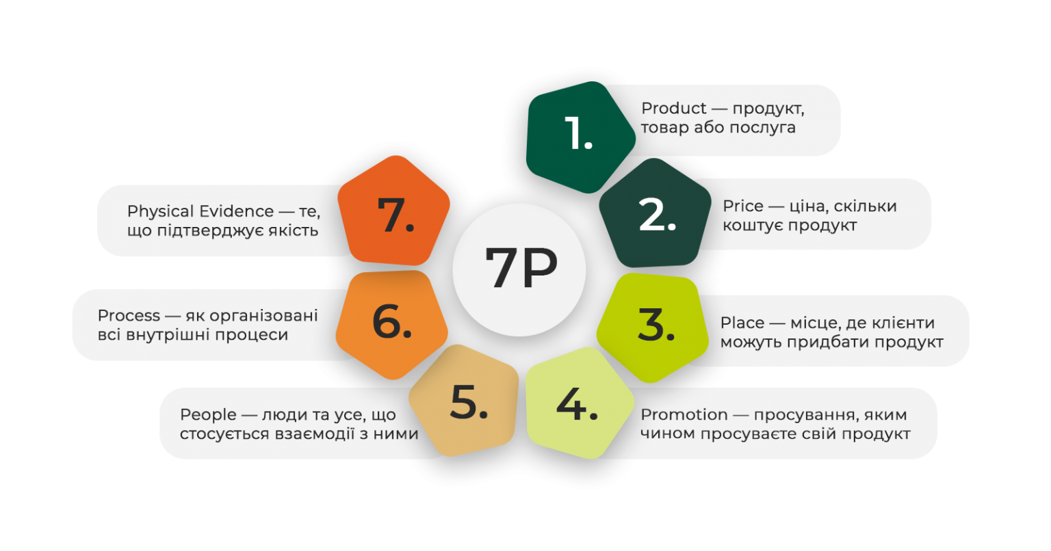
7P розширює базову модель 4P, додаючи три нових елементи. Це корисно для компаній, що надають послуги, де взаємодія з клієнтами відіграє важливу роль.

Slide 30
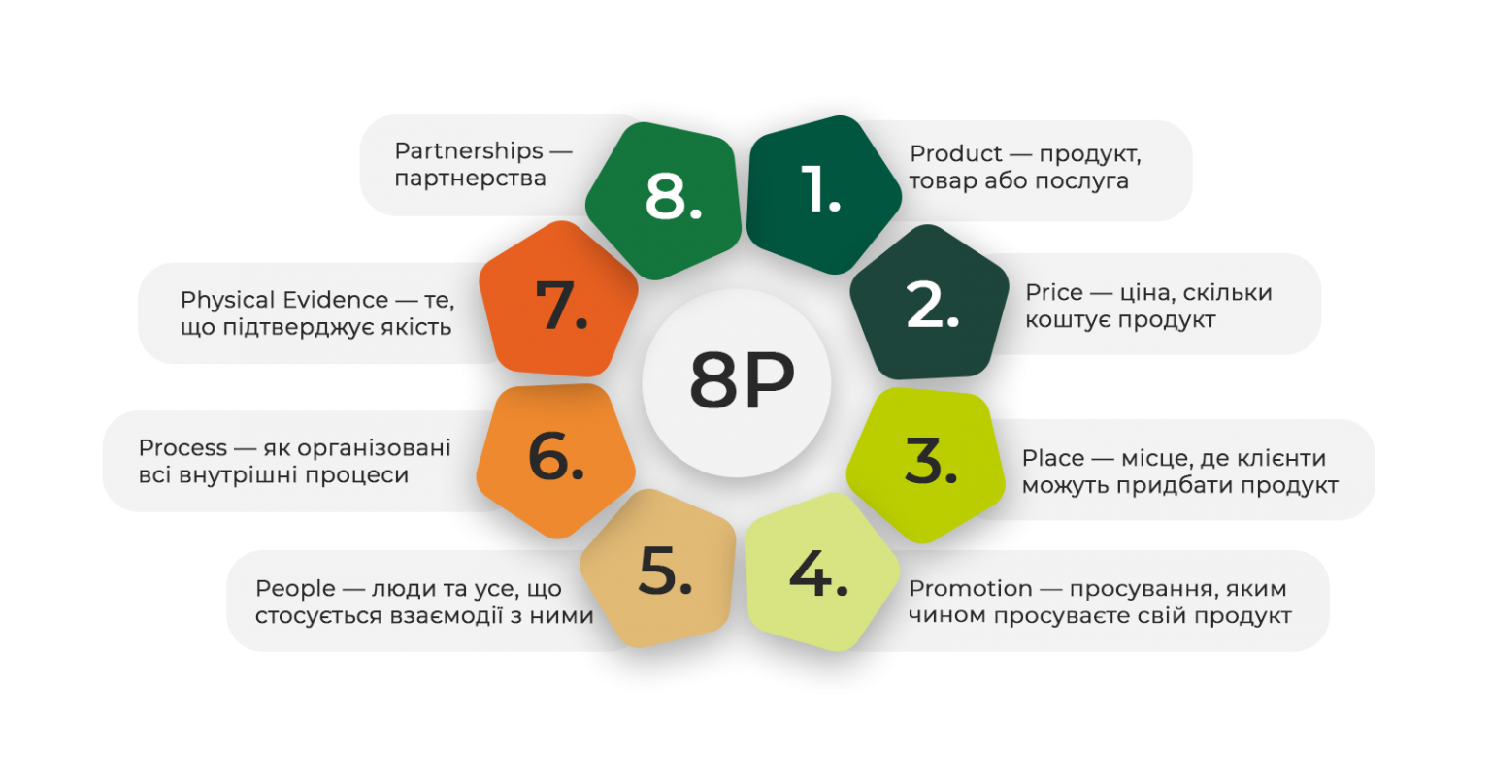
У 7P зʼявляються три нових елементи, яких немає у 4P:
Люди (People): усе, що стосується взаємодії з клієнтами. Це якість обслуговування у кафе, яка може впливати на те, чи повернуться клієнти знову.
Процеси (Process) — як організовані всі внутрішні процеси, щоб послуги надавались швидко і якісно. Наприклад, якщо є швидка доставка, процеси мають бути добре налагоджені, щоб клієнти завжди отримували своє замовлення вчасно.
Фізичні докази (Physical Evidence): те, що підтверджує якість продукту або послуги. Наприклад, відгуки про кафе на Google або фотографії в соцмережах клієнтів, відмітки тощо.
Цю модель розробили спеціально для сфери послуг, де важливо не тільки що ви продаєте, але і як це робите, і яку атмосферу створюєте для клієнтів.
8P — ще одна еволюція відомої моделі
8P додає ще один елемент — Партнерства (Partnerships). Це важливо для тих, хто розширює свій бізнес через співпрацю з іншими компаніями.

Slide 31
Для чого потрібні ці моделі
Моделі 4P, 7P та 8P — це інструменти для того, щоб краще зрозуміти, як організувати бізнес і як донести свою пропозицію до клієнтів.
Вони дозволяють:
систематизувати процеси та розібратися, що є найважливішим для клієнта, бізнесу;
адаптувати стратегії залежно від ринку, на якому працюєте;
забезпечити краще розуміння клієнтів та їх потреб.
Також моделі допомагають вирішити вектори розвитку бізнесу.
На початку створення бізнесу застосовується модель 4P, яка дозволяє визначити основні компоненти стратегії.
Наприклад, у кафе є унікальні десерти, які можна давати домашнім улюбленцям.
Ціна встановлюється на основі аналізу непрямих конкурентів, які можуть продавати такі десерти, а саме кафе позиціонується як заклад для дорослих у яких є домашні улюбленці. Місце — це не тільки фізична локація у популярній частині міста, але й сайт, соцмережі та застосунок, що забезпечують доставку. Для просування використовуються таргетовані рекламні кампанії в соціальних мережах, акції для нових клієнтів та співпраця з місцевими блогерами для збільшення впізнаваності.
Коли бізнес розвивається, у першу чергу варто зосередитися на покращенні внутрішніх процесів та якості обслуговування, що дозволяє використовувати модель 7P.
Люди — це ключовий фактор у сфері обслуговування. Навчений персонал забезпечує високий рівень обслуговування, що підвищує лояльність клієнтів. Процеси автоматизуються: впроваджується мобільний застосунок для швидкого прийому замовлень і внутрішні стандарти для швидкої підготовки замовлень, що зменшує час очікування. Фізичні докази включають стильний інтер’єр, чистоту у приміщенні, а також позитивні відгуки, які підтверджують якість закладу.
На етапі розширення бізнесу варто застосувати модель 8P, яка додає елемент партнерства.
Наприклад, співпраця з місцевими постачальниками органічних інгредієнтів підкреслює унікальність пропозиції кафе, а партнерство з іншими бізнесами — книгарні або квіткові магазини, допомагає організовувати спільні акції або заходи. Це дозволяє не тільки розширити аудиторію, але й зміцнити позиції кафе на ринку.

Slide 32
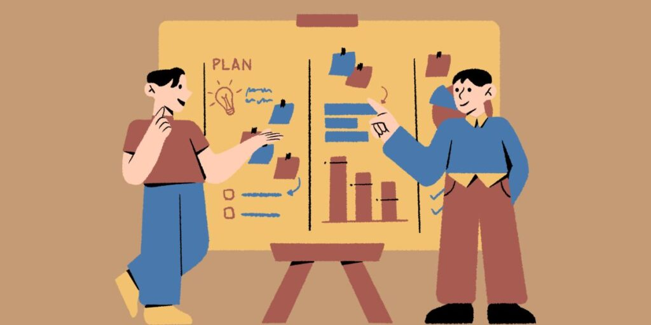

БЛОК 3
Еволюція підходів до продажів
Продаж як елемент клієнтського досвіду

Slide 33
Характеристика традиційних технік продажів
Старі методи продажів базуються на простому принципі – активний тиск та наполегливість:
Агресивні скрипти з готовими відповідями на всі заперечення. Такий підхід передбачав комунікацію в одному напрямку: продавець говорить, клієнт слухає. Запитання клієнта розглядалися не як можливість краще зрозуміти його потреби, а як перешкоди, які потрібно подолати за допомогою заздалегідь підготовлених відповідей.
Холодні дзвінки без попередньої підготовки аудиторії. Відсутність попередньої підготовки означала, що продавці часто не знали навіть базової інформації про компанію чи особу, якій телефонували. Вони розпочинали розмову з загальних фраз, намагаючись швидше перейти до презентації свого товару. Ефективність таких дзвінків була надзвичайно низькою — лише 1-2% з них призводили до результату.
Філософія “закриття угоди будь-якою ціною” без врахування реальних потреб клієнта. Цей підхід часто включав маніпулятивні техніки: створення штучного почуття терміновості (“ця ціна діє тільки сьогодні”), применшення можливих проблем з товаром, перебільшення його переваг
Масові розсилки однакових пропозицій. Такі розсилки мали виразно рекламний характер, з надмірним використанням вигуків, великих літер і яскравих кольорів. Вони наголошували на терміновості, та часто містили перебільшені твердження про товар або послугу.
Маніпулятивні техніки створення штучного дефіциту чи терміновості. Ці традиційні методи продажу зосереджувалися на короткострокових результатах, часто жертвуючи репутацією та можливістю довгострокової співпраці з клієнтом заради швидкого прибутку.
Будь-який підхід, в якому не враховані реальні потреби клієнта – це застаріла техніка, з якою зробити продаж у сучасних умовах майже неможливо.

Slide 34
Ефективність старих технік продажів можна коротко пояснити кількома факторами:
Обмежений доступ покупців до інформації — клієнти залежали від продавців як від джерела знань про продукт.
Менша ринкова конкуренція — покупці мали обмежений вибір пропозицій.
Відсутність онлайн-відгуків — складніше було перевірити репутацію компанії.
Звичка споживачів до прямих і наполегливих продажі
Попри еволюцію продажів, традиційні підходи все ще зберігають певну ефективність:
У нішах з низькою діджиталізацією, де клієнти очікують особистого контакту.
При продажу складних B2B-рішень, які потребують детального роз’яснення, або включають нішеві рішення, менш поширені, про які немає великого обсягу інформації онлайн.
У кризових ситуаціях, коли потрібно швидко досягти короткострокових результатів.
Для старшої аудиторії, яка звикла до традиційного формату взаємодії.
Нові методи продажів — що працює сьогодні?
1. Продаж через цінність
Сучасні техніки продажів фокусуються на створенні та демонстрації реальної цінності для потенційного клієнта. Це підхід, орієнтований не на нав’язування товару, а на допомогу клієнту у вирішенні його проблем. Ключовим елементом такого підходу є глибоке розуміння болей клієнта. Перш ніж презентувати будь-який продукт чи послугу, продавець повинен детально вивчити виклики та потреби клієнта через якісні розмови, аналіз поведінки та дослідження ніші.
Сучасні клієнти потребують чіткого розуміння очікуваної вигоди. Тому продавці зосереджуються на:
Демонстрації ROI (прибутку на інвестиції);
Поясненні довгострокових переваг співпраці;
Наданні конкретних метрик успіху.
“Найкраще співвідношення ціни і якості” більше не зачіпає аудиторію, бо нічого не говорить про те, який результат клієнт отримає від співпраці.

Slide 35
2. Прогрівання лідів через контент
Контент-маркетинг трансформував підхід до залучення та підготовки потенційних клієнтів. Створення цінних матеріалів для різних етапів воронки — від блогів і кейсів до електронних книг, дозволяє поступово будувати довіру аудиторії. Завдяки цьому компанії можуть формувати базу кращих потенційних клієнтів, які справді зацікавлені в їхніх продуктах або послугах. Ці матеріали надають реальну цінність потенційним клієнтам, демонструючи експертизу компанії без прямого продажу.
Особливо ефективними стали освітні формати взаємодії:
Вебінари та майстер-класи, де експерти компанії діляться знаннями;
Відео-контент, що показує продукт у дії та його практичне застосування;
Email-ланцюжки для поступового знайомства з продуктом.
Такий підхід дозволяє клієнту самостійно просуватися воронкою продажів, отримуючи необхідну інформацію в зручному темпі та форматі.
3. Активне слухання та консультаційний підхід
Сучасні продажі все більше нагадують консультування, де роль продавця трансформується в роль експерта-радника. Замість монологу про характеристики продукту, ефективні продавці використовують відкриті питання, які допомагають клієнту самостійно сформулювати свої потреби.
Активне слухання стає не просто технікою, а філософією продажів, яка дозволяє виявити глибинні потреби, часто неусвідомлені самим клієнтом. Продавець фокусується на тому, щоб зрозуміти:
Реальні виклики і проблеми клієнта;
Цілі, яких клієнт прагне досягти;
Обмеження та бар’єри, з якими він стикається.
Процес продажу перетворюється на спільний пошук рішення. Продавець і клієнт разом аналізують ситуацію, розглядають можливі варіанти та обирають оптимальне рішення.

Slide 36
4. Соціальні докази, репутація та особистий бренд
Сучасні покупці довіряють іншим покупцям більше, ніж компаніям. Тому важливим елементом нових методів продажів стало використання відгуків та історій успіху як інструменту переконання. Реальний досвід інших клієнтів часто стає вирішальним фактором при прийнятті рішення про покупку.
Розвиток особистого бренду продавців у соціальних мережах дозволяє будувати довгострокові відносини з потенційними клієнтами. Продавці активно діляться своїми знаннями через:
Публікації в професійних соціальних мережах;
Виступи на галузевих заходах;
Подкасти та інтерв’ю;
Участь в професійних обговореннях в різноманітних блогах і форумах.
Такий підхід дозволяє будувати довгострокові відносини з клієнтами, засновані на довірі та взаємній повазі, що є основою успішних продажів у конкурентному середовищі, в якому ми знаходимось.
Найкращі результати демонструють компанії, що впровадили гібридний підхід до продажів. Слід враховувати новітні тренди у споживчій поведінці, щоб адаптувати свої стратегії до змін ринку. Такі бізнеси створюють цілісну систему, де:
Цифрові канали виконують роль першого контакту та кваліфікації лідів;
Контент-маркетинг поступово підвищує обізнаність і готовність до покупки;
Персональні комунікації вступають у гру на етапі, коли клієнт уже має базове розуміння продукту;
Автоматизація бере на себе рутинні завдання, вивільняючи час продавців для складних переговорів.

Slide 37
У світі постійних бізнес-трансформацій адаптивність команди продажів стає вирішальним фактором успіху. Недостатньо лише впровадити нову стратегію – необхідно змінити мислення кожного члена команди.
Найбільш критична помилка – запровадження нової стратегії без зміни підходу у свідомості менеджерів. Коли компанія декларує нові цінності, але співробітники діють за старими схемами, результат буде незадовільним. Менеджери повинні усвідомлювати цінність інновацій, а не просто виконувати нові інструкції.
Ефективна програма має включати:
Тренінги з розвитку soft skills;
Практичні майстер-класи з роботи із запереченнями;
Навчання емпатійній комунікації;
Регулярні сесії обміну досвідом.
Інвестиції в навчання окупаються підвищенням ефективності кожного співробітника та зростанням лояльності клієнтів.
Трансформація системи KPI
Зміна ключових показників ефективності – критичний елемент адаптації команди. Сучасна система KPI має зосереджуватись на:
Якості залучених лідів замість їх кількості;
Тривалості життєвого циклу клієнта;
Рівні задоволеності клієнтів.
Переорієнтація KPI сигналізує команді про зміну пріоритетів компанії та стимулює будувати довгострокові відносини з клієнтами. Усе це приносить ефективні продажі, які базуються на довірі та взаєморозумінні.

Slide 38
Старі VS нові техніки продажів — коротке порівняння
Критерій | Традиційні методи | Сучасні техніки
Фокус | На продукті | На клієнті та його потребах
Мета | Закрити угоду швидко | Побудувати довгострокові відносини
Підхід | Проактивний, часто нав’язливий | Реактивний, допомагаючий
Комунікація | Одностороння (монолог) | Двостороння (діалог)
Інформування | Продавець — основне джерело інформації | Клієнт вже інформований, потребує експертизи
Канали | Переважно офлайн | Омніканальність (онлайн + офлайн)
Критерії успіху | Кількість угод | Задоволеність клієнта, LTV, повторні покупки

Slide 39
Еволюція продажів — це не просто тренд, а необхідність для бізнесу, який прагне залишатися конкурентоспроможним. Майбутнє продажів за підходами, що будують довіру і забезпечують цінність для клієнта.
Успішні продажі сьогодні — це гнучкий баланс між перевіреними традиційними техніками та інноваційними методами, з фокусом на потреби клієнта. Компанії, які зможуть адаптуватися до сучасних очікувань споживачів, отримають значну перевагу на ринку.
Бізнесу важливо регулярно переглядати свої стратегії продажів, аналізувати їх ефективність та впроваджувати нові підходи, які резонують з цільовою аудиторією
Що таке клієнтський досвід?
Клієнтський досвід – це враження, яке справляє бізнес на покупця при взаємодії з ним. Він створює думку про компанію та визначає можливість подальшої співпраці.
Головні фактори, що визначають клієнтський досвід – продукт та люди.
Це означає, що на досвід спілкування клієнта з бізнесом однаково впливатимуть і якість продукту компанії, і спілкування з представниками бізнесу.
Як вимірюється досвід клієнта?
1. Аналіз критерію задоволеності клієнта
Прекрасний спосіб вивчення досвіду взаємодії клієнта з бізнесом – Net Promoter Score чи NPS.
NPS – це критерій задоволеності клієнтів, який визначає імовірність того, що клієнт рекомендуватиме товар чи послугу своїм знайомим. NPS користуються для оцінки та визначення стратегії підвищення лояльності клієнтів. Цей критерій відрізняється від інших показників виміру клієнтського досвіду, таких як:
Індекс задоволеності клієнтів (CSAT) – це середній показник задоволеності клієнта досвідом взаємодії з компанією на певному етапі.
Оцінка зусиль клієнтів (CES) – метрика, яка показує, наскільки зручно клієнту взаємодіяти з компанією, скільки зусиль було витрачено на замовлення продукту, спілкування з персоналом тощо.

Slide 40
2. Визначення причин відтоку клієнтів
Відтік клієнтів – це неминуча частина функціонування бізнесу. Але аналізуючи його важливо виносити уроки, знаходити причини та працювати над їх усуненням. Проводьте регулярний аналіз причин відтоку клієнтів, збільшення чи зменшення показника відтоку, продумуйте стратегію його запобігання.
3. Відгуки клієнтів щодо продукту чи послуги компанії
Найпростіший спосіб дізнатися про досвід клієнтів – запитати самих клієнтів. Створіть форум, де вони могли б залишати коментарі, ділитися досвідом та отримати консультацію за потреби.
Можна робити розсилку з питаннями електронною поштою, застосовувати соціальні мережі або опитувальник на сайті компанії, головне – створити простір для обговорення, коментування, відгуків та пропозицій. Ви можете не виконувати всі прохання та пропозиції клієнтів, але варто звернути увагу на скарги, коментарі або пропозиції, що повторюються, адже вони свідчать про наявність певної тенденції.
4. Звернення до служби підтримки
Щоби знати, що турбує клієнтів і чого вони хочуть, зверніть увагу на заявки служби підтримки. Якщо тикети містять інформацію про однакові проблеми, варто звернути увагу й усунути їх. Це дозволить мінімізувати кількість звернень та покращити досвід взаємодії клієнта з бізнесом.

Slide 41
Як створити позитивний досвід взаємодії із компанією?
Для покращення взаємодії бізнесу з клієнтами буде корисно:
сформувати образ клієнта та взаємодіяти з ним, виходячи з його бажань та потреб;
створити карту шляху клієнта, за її допомогою простіше відстежити кожну точку дотику клієнта з бізнесом, що допоможе покращити клієнтський досвід;
створити сайт компанії та наповнювати його корисним контентом;
створювати опитувальники та реагувати на відповіді, покращуючи проблемні моменти, працювати над створенням позитивних відносин із клієнтом;
створити спільноту для покращення комунікації.
Як приклад створення позитивного клієнтського досвіду візьмемо ситуацію, коли клієнт, купивши товар, хоче повернути його з якихось причин. Щоб створити позитивний досвід взаємодії з компанією, варто максимально спростити цю задачу. Можна відразу додати стікер із заповненими даними та пакет зворотної доставки товару, що не підійшов. Не сподобався товар – повертаєш. Все просто. Клієнт не витрачає зусилля та нерви на повернення та отримує відмінний досвід взаємодії з бізнесом.

